Slide 1
D
Dados App
Sistema Integrado de Ventas, Cobros y Distribución
Manual de Inducción y Protocolo Operativo de Campo

Slide 2
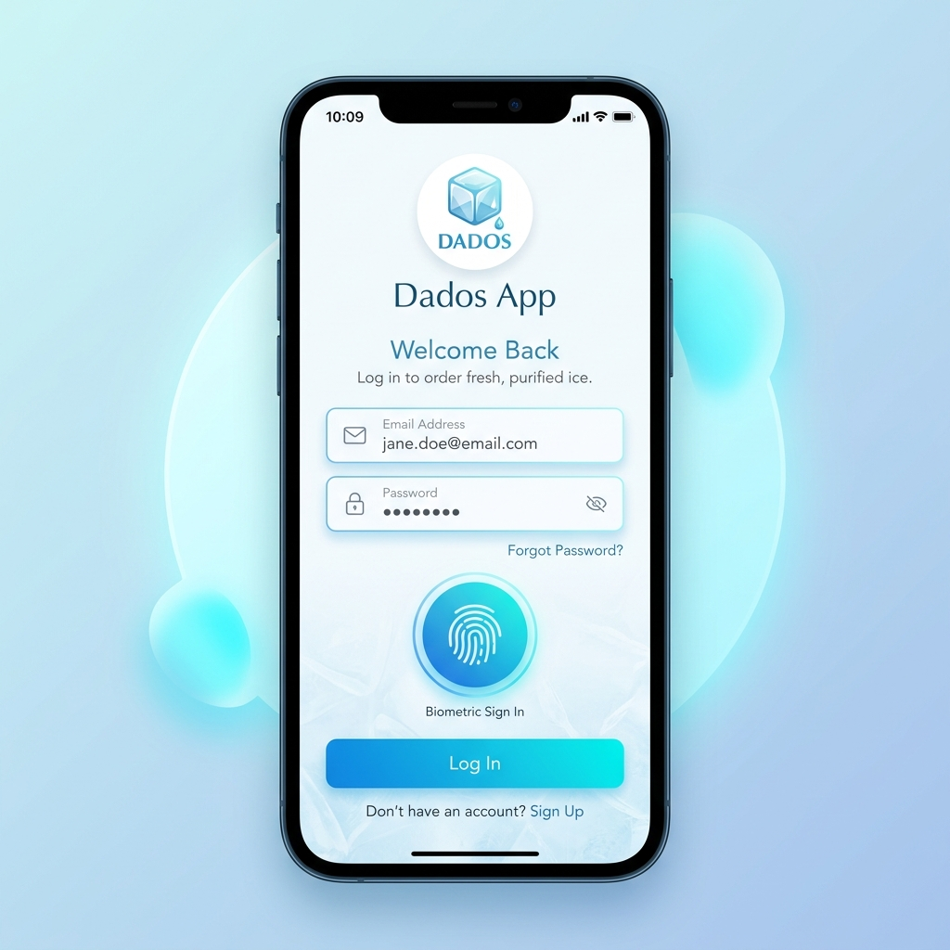
Acceso y Seguridad de la Información
DADOS APP • Inducción
Protocolo seguro de ingreso para resguardar la base de datos comercial en campo.
01 Validación Biométrica de Ruta
Soporte nativo para inicio de sesión por huella dactilar o reconocimiento facial, eliminando demoras de digitación.
02 Auto-Login Corporativo
Mecanismo seguro que detecta y reactiva la última sesión en 5 segundos, garantizando agilidad de uso en ruta.
03 Destrucción Segura de Datos
Al cerrar sesión, la app elimina localmente credenciales, tokens de API y borradores de pedidos en campo como medida de protección.

Slide 3
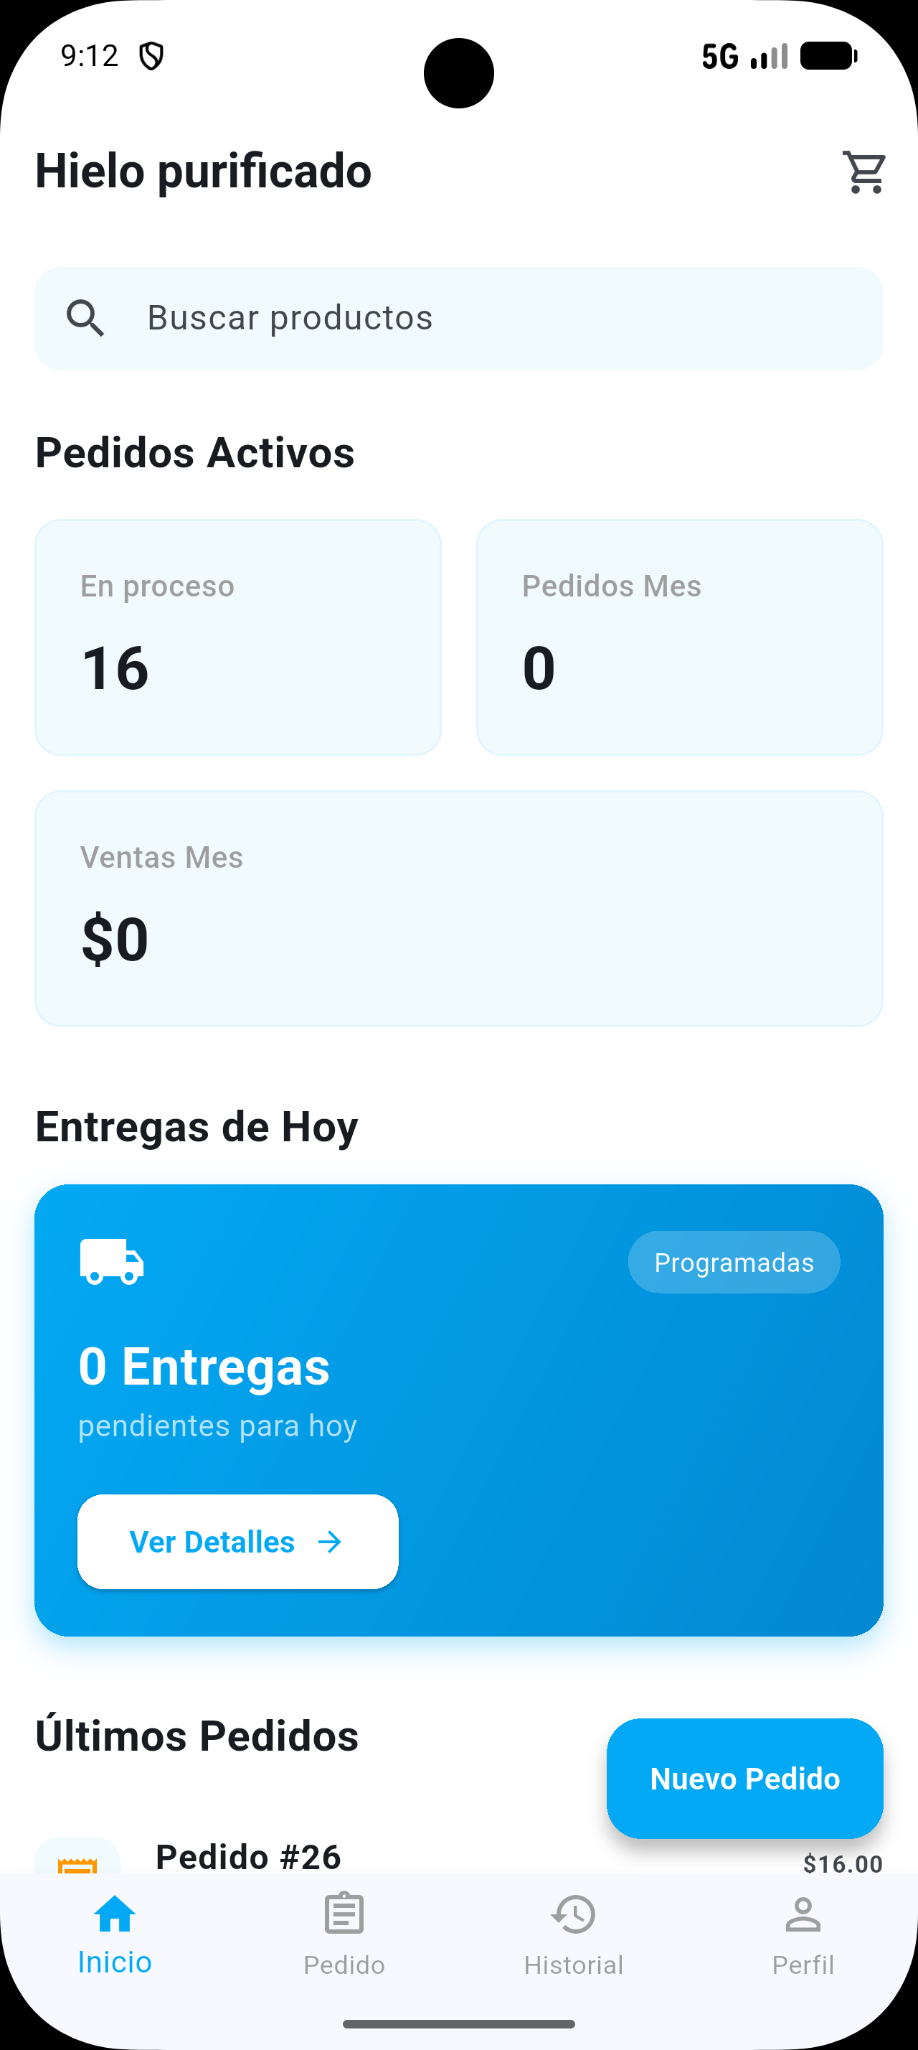
Consola de Mando (Dashboard)
DADOS APP • Inducción
Planificación estructurada de las actividades del día para el personal comercial.
01 Indicadores Clave de Desempeño
Control consolidado mensual de ventas en dólares, pedidos en proceso y volumen total de órdenes asignadas.
02 Consolidado Logístico de Ruta
Tarjeta destacada que resume cuántas entregas están agendadas para hoy, facilitando la auditoría de ruta.
03 Filtro Directo del Itinerario
Al pulsar 'Ver Detalles' en la tarjeta de hoy, la app filtra el historial para mostrar únicamente los despachos prioritarios agendados.

Slide 4
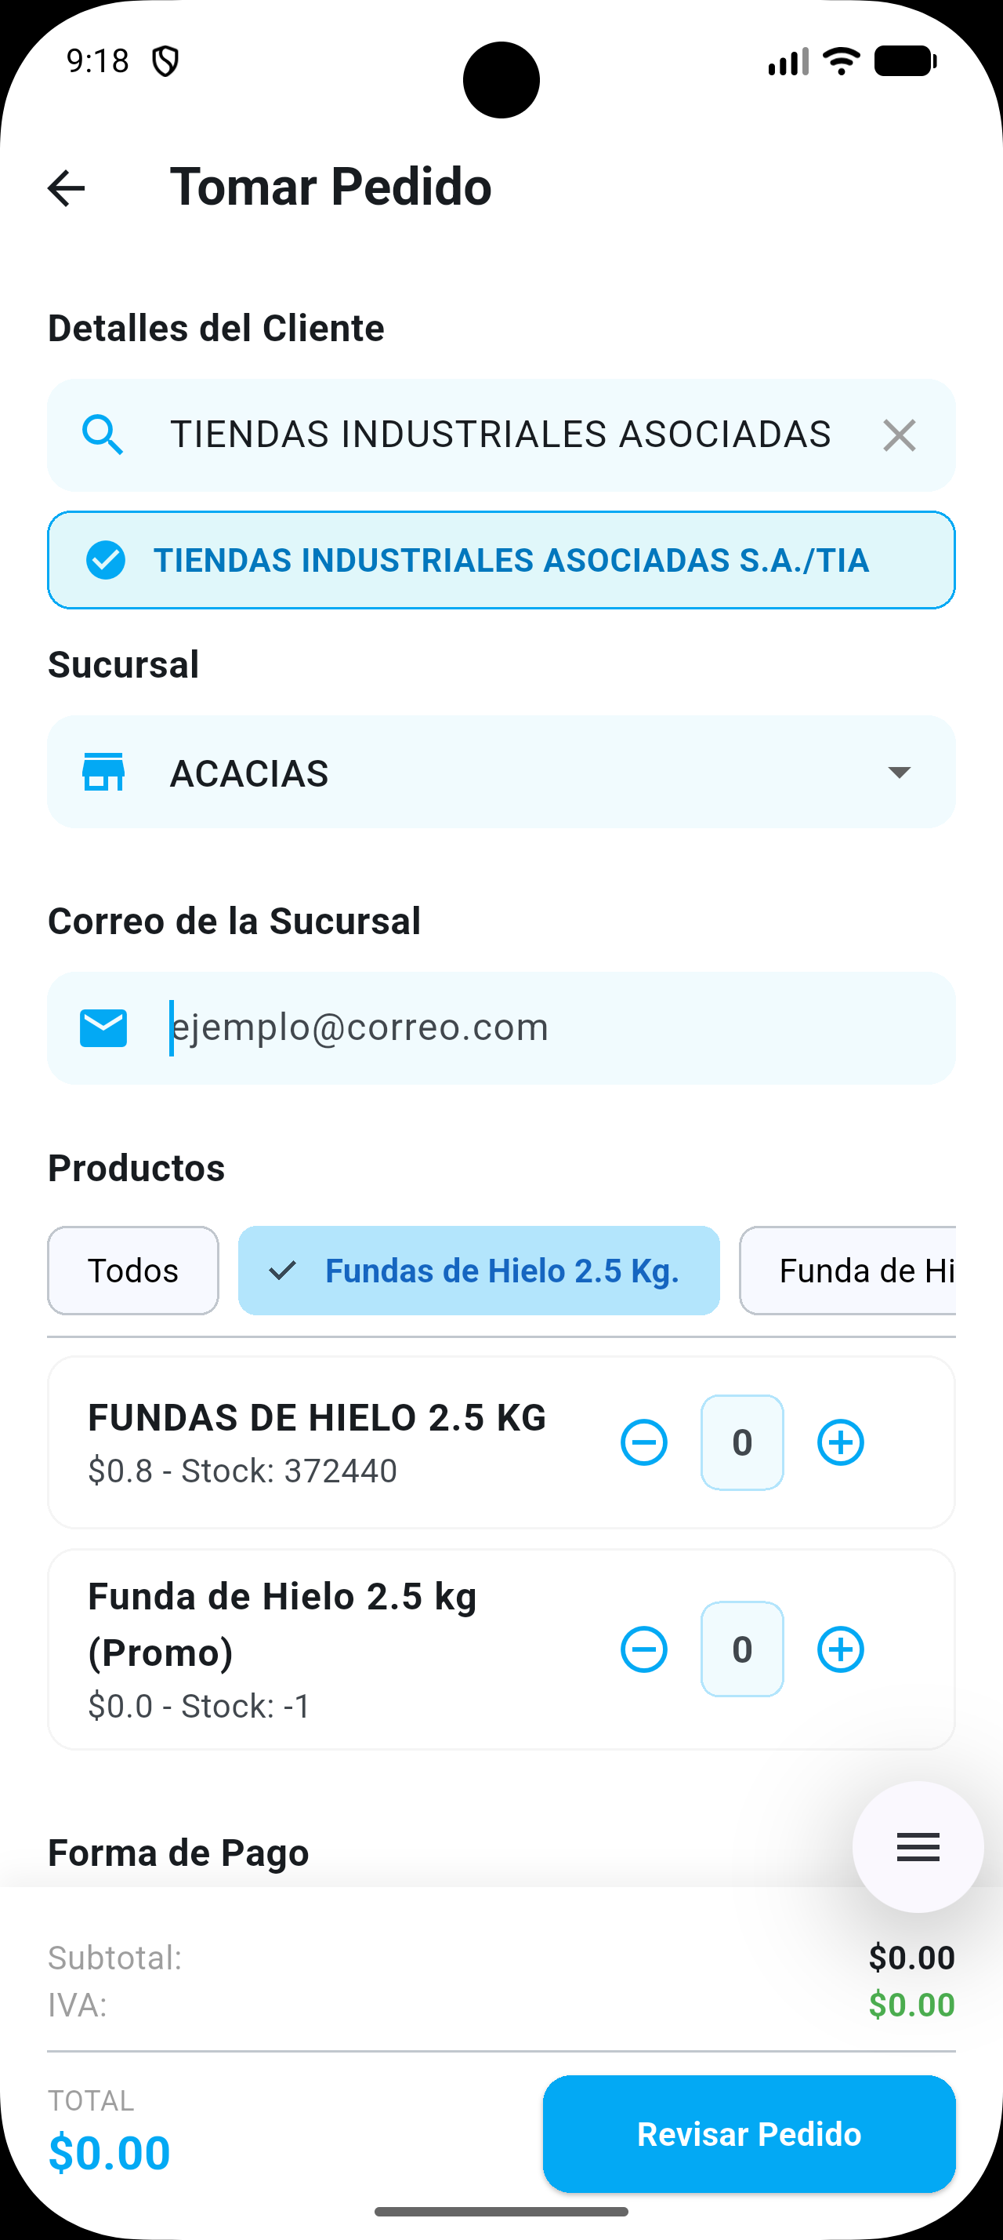
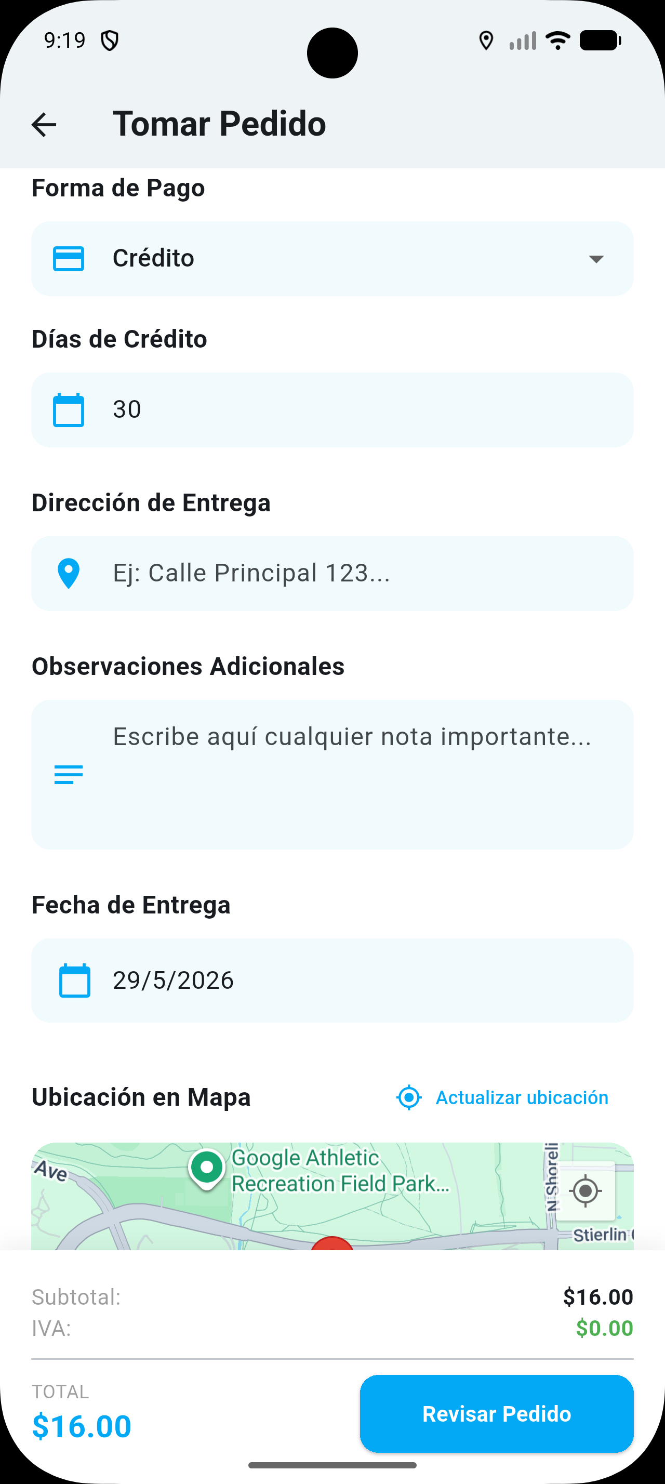
Toma de Pedido en Campo
DADOS APP • Inducción
Formulario de registro transaccional resistente a fallos de cobertura de red en campo.
01 Buscador con Filtro Inteligente
Filtro de clientes por RUC o Razón Social con debounce de 300ms para estabilidad de red. Carga automática de sucursales.
02 Borradores Locales Resilientes (Auto-Save)
El carrito, coordenadas y datos ingresados se auto-guardan en tiempo real. Cero pérdidas de datos por fallas del terminal.
03 Georreferenciación GPS Obligatoria
Lee la coordenada satelital al guardar la orden y la ubica en Google Maps para auditar que la visita comercial fue presencial.
04 Condiciones Financieras Dinámicas
Chips de selección rápida de productos, cálculos en barra inferior y activación condicional del plazo de Crédito.
Parte 1: Catálogo
Parte 2: GPS y Datos

Slide 5
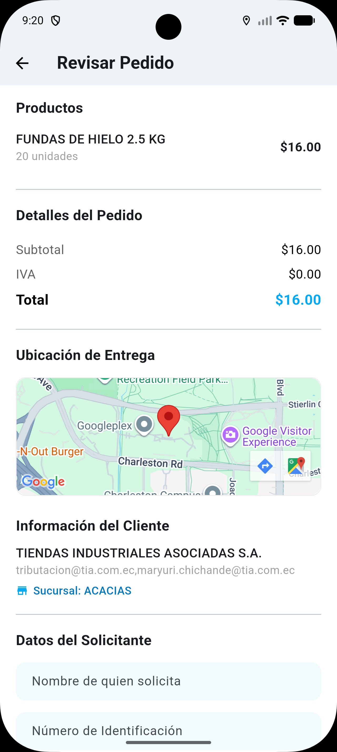
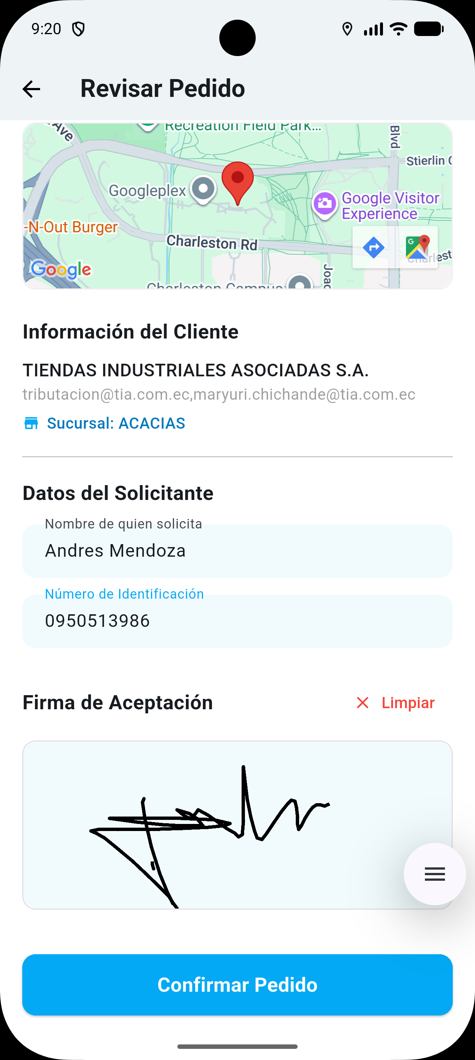
Revisión y Firma Digital
DADOS APP • Inducción
Protocolo de cierre comercial para asegurar la validez legal y evitar reclamos posteriores.
01 Desglose Contable Detallado
Visualiza la cantidad, precios unitarios, subtotal exacto, cálculo preciso de IVA y el Total General para validación del cliente.
02 Identificación de Responsable Físico
Campos obligatorios para capturar el Nombre de quien recibe y su RUC/Cédula, previniendo disputas contables o entregas perdidas.
03 Captura de Firma Digitalizada
Lienzo digital interactivo para firmar con el dedo sobre la pantalla móvil. Se limpia fácilmente para reintentos y viaja inmutable a la base de datos Laravel.
Parte 1: Totales
Parte 2: Firma Táctil

Slide 6
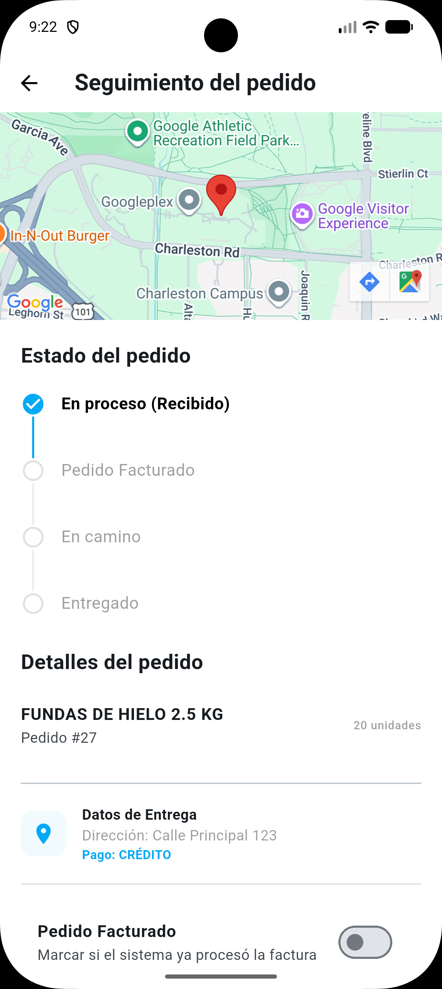
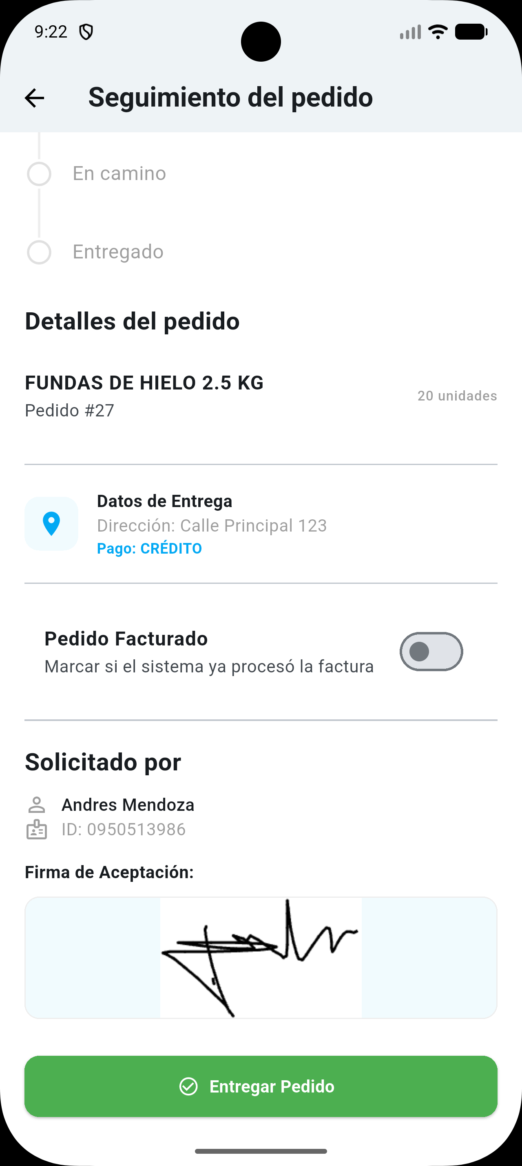
Detalle del Pedido y Despacho
DADOS APP • Inducción
Consola del repartidor en ruta para auditar la entrega y registrar el cobro oficial.
01 Timeline de Progreso Logístico
Muestra visualmente la etapa de la orden: Recibido ➔ Facturado ➔ En camino (automático para hoy) ➔ Entregado.
02 Auditoría de Firma e Identificación
Recupera la imagen de la firma de conformidad y los datos del responsable que fueron capturados en campo.
03 Alerta Inteligente de Facturación 🚨
Si el repartidor presiona 'Entregar Pedido' sin el switch 'Facturado' activo, la app bloquea temporalmente el flujo y advierte al chofer para evitar entregar hielo sin factura.
Parte 1: Timeline
Parte 2: Despacho

Slide 7
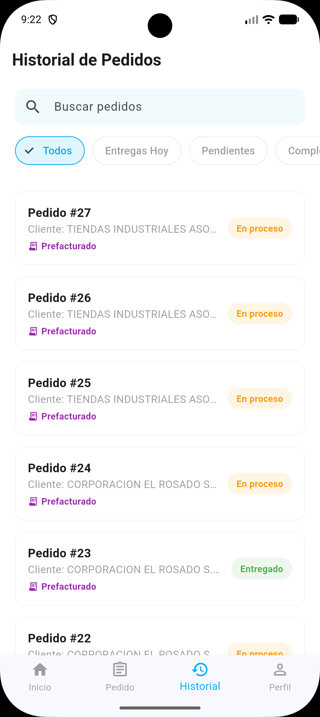
Auditoría e Historial de Pedidos
DADOS APP • Inducción
Módulo centralizado para auditar e inspeccionar todo el histórico de transacciones.
01 Segmentación por Pestañas de Estado
Chips de selección instantánea para agrupar las órdenes por: Todos, Entregas Hoy, Pendientes, Completados o Cancelados.
02 Buscador Global e Integrado
Permite ubicar cualquier orden digitando directamente el ID (#) de pedido o el nombre comercial del cliente.
03 Badges de Facturación de un Vistazo
Cada tarjeta detalla visiblemente si la orden está en estado 'Facturado' o 'Prefacturado', simplificando el control contable en ruta.

Slide 8
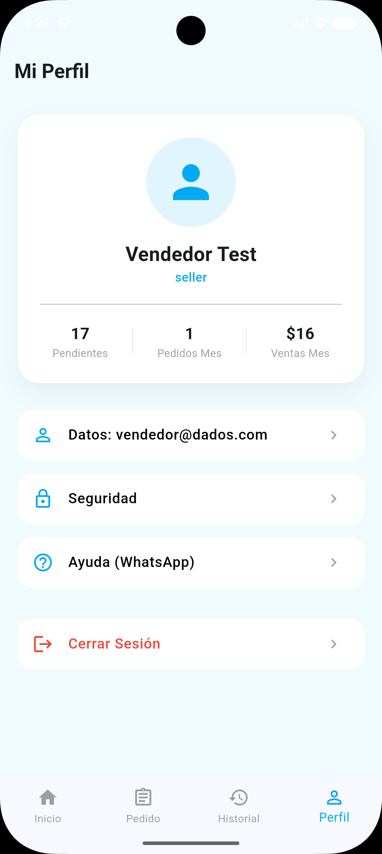
Perfil de Usuario y Soporte Técnico
DADOS APP • Inducción
Área de control individual, gestión de seguridad y soporte corporativo.
01 Estadísticas Mensuales de Desempeño
Consolida las ventas individuales acumuladas en dólares y los pedidos completados en el mes en curso.
02 Canal de Soporte Directo (WhatsApp)
Redirección rápida a WhatsApp del soporte corporativo con plantilla de mensaje lista para asistencia técnica en ruta.
03 Administración Segura de Contraseña
Diálogo integrado que permite el cambio de credenciales de seguridad directo con el servidor sin salir de la app.

Slide 9
Resumen del Protocolo Comercial
DADOS APP • Inducción
Pautas indispensables de adopción operativa que el personal de campo debe dominar:
Protocolo 01
Auto-Guardado
Los pedidos se auto-guardan como borrador en tiempo real. Enfatice esto al vendedor para su tranquilidad frente a cortes de red en campo.
Protocolo 02
GPS e Integración
La toma de ubicación en el mapa al crear el pedido garantiza a la administración que el vendedor visitó físicamente al cliente.
Protocolo 03
Conformidad Física
El cliente firma digitalmente sobre la pantalla para asegurar la conformidad jurídica y evitar disputas contables posteriores.
Protocolo 04
Seguridad de Facturación
El sistema de advertencia inteligente bloquea entregas físicas si la mercadería no está debidamente facturada por administración.

